Slide 1
ФУНКЦИОНАЛЬНАЯ ГРАМОТНОСТЬ ОБУЧАЮЩИХСЯ
МБОУ СОШ № 5
город Дивногорск
2020-2021 учебный год

Slide 2
ФУНКЦИОНАЛЬНАЯ
ГРАМОТНОСТЬ-?

Slide 3


ПАРАДОКС КОМПЕТЕНТНОСТИ
Российская академия образования
Компетентность (действенные знания, умения, способы) обнаруживает себя:
за пределами учебных ситуаций;
в задачах, не похожих на те, где эти знания, умения, способы приобретались.

Slide 4
Откуда задача про ФГ?

Slide 5
ОЦЕНКА КАЧЕСТВА ОБРАЗОВАНИЯ
Через оценку качества образования
система образования настраивается
на новые результаты !!!

Slide 6
ОЦЕНКА КАЧЕСТВА ОБРАЗОВАНИЯ
НАЦИОНАЛЬНЫЕ ИССЛЕДОВАНИЯ: НИКО
С 2014 года по инициативе Рособрнадзора в Российской Федерации реализуется программа Национальных исследований качества образования -НИКО.
Программа НИКО предусматривает проведение регулярных исследований качества образования по отдельным учебным предметам, на конкретных уровнях общего образования (не реже 2 раз в год), каждое из которых представляет собой отдельный проект в рамках общей программы.

Slide 7
ОЦЕНКА КАЧЕСТВА ОБРАЗОВАНИЯ
Международные сравнительные исследования качества образования (OECD PISA и IEA TIMSS-PIRLS) –операторы распространения новых идей в образовании. Оценка качества системы образования.

Slide 8
ОЦЕНКА КАЧЕСТВА ОБРАЗОВАНИЯ
МЕЖДУНАРОДНЫЕ ИССЛЕДОВАНИЯ
PIRLS – исследование качества чтения и понимания текста (Progress in International Reading Literacy Study).
TIMSS – международное сравнительное исследование качества общего образования (Trends in Mathematics and Science Study). Основной целью исследования является сравнительная оценка качества математического и естественнонаучного образования в начальной и основной школе.

Slide 9
ОЦЕНКА КАЧЕСТВА ОБРАЗОВАНИЯ
МЕЖДУНАРОДНЫЕ ИССЛЕДОВАНИЯ
PISA (Programme for International Student Assessment) проводится раз в 3 года, начиная с 2000 г., и проходит под патронажем Организации экономического сотрудничества и развития.
Цель— провести оценку грамотности 15-летних школьников в видах учебной деятельности:
читательской;
математической;
естественнонаучной;
финансовой;
оценка глобальных компетенций (с 2018г.)

Slide 10
Откуда задача про ФГ?
1) Результаты российских школьников в исследовании PISA:
28% школьников не достигают минимального порога умения использовать знания для успешной деятельности в современном мире
2) 12 решений для нового образования: Доклад центра стратегических разработок и ВШЭ
3) Указ Президента РФ: вхождение России в ТОП-10 мировых систем общего образования к 2024 г.

Slide 11
УРОВНИ ФУНКЦИОНАЛЬНОЙ
ГРАМОТНОСТИ PISA
Самостоятельно мыслящие и способные функционировать в сложных условиях
4 уровень – проявляется способность использовать имеющиеся знания и умения для получения новой информации
2 уровень – пороговый, при достижении которого учащиеся начинают демонстрировать применение знаний и умений в простейших не учебных ситуациях

Slide 12
ФУНКЦИОНАЛЬНАЯ
ГРАМОТНОСТЬ-?

Slide 13
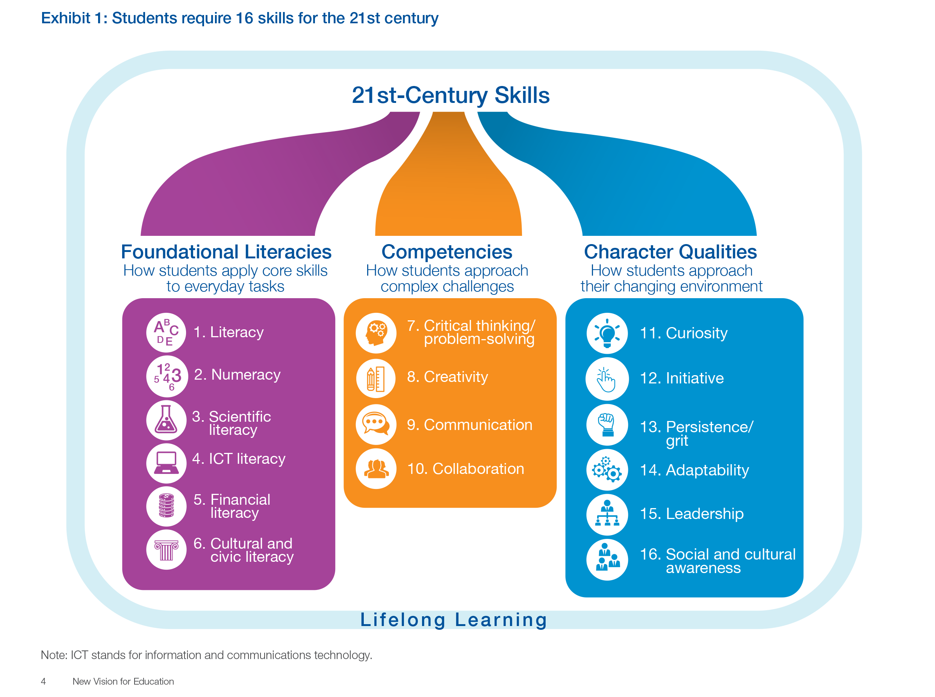



Навыки XXI века
Навыки XXI века
Фундаментальные знания
Как ученики применяют ключевые навыки в повседневной жизни
Компетенции
Как ученики решают сложные задачи
Черты характера
Как ученики решают задачи в изменяющихся условиях
1. Языковая грамотность
7. Критическое мышление/
решение проблем
11. Любознательность
2. Математическая грамотность
8. Креативность
12. Инициативность
3. Естественно-научная грамотность
9. Коммуникация
13. Упорство/
настойчивость
4. ИКТ-грамотность
10. Сотрудничество
14. Приспособляемость
5. Финансовая грамотность
15. Лидерство
6. Культурная и гражданская грамотность
16. Социо-культурная осведомленность
Непрерывное образование

Slide 14

Модель оценки функциональной грамотности:
PISA-2015
Математическая
грамотность
Читательская
грамотность
4%
33%
33%
Естественнонаучная
грамотность
4%
4%
22%
Финансовая
грамотность
Решение проблем в
сотрудничестве

Slide 15

Модель оценки функциональной грамотности
PISA-2018
Математическая
грамотность
Естественнонаучная
грамотность
4%
33%
33%
Читательская
грамотность
4%
4%
22%
Финансовая
грамотность
Глобальные
компетенции

Slide 16
РЕСУРСЫ ДЛЯ РАБОТЫ
http://www.centeroko.ru
https://fioco.ru
www.eduniko.ru

Slide 17
КОНТАКТЫ
Красноярский край, г.Дивногорск, ул. Чкалова, 48
Тел. (39144)37917
Эл. почта sсhool-005@ya.ru
Сайт http://school5.divedu.ru
Директор школы: Шиверновская Лариса Валерьевна
Заместитель директора по методической работе:
Сморгон Светлана Борисовна

Slide 18
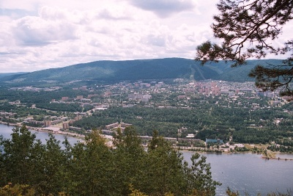
СПАСИБО ЗА ВНИМАНИЕ!

